Slide 1
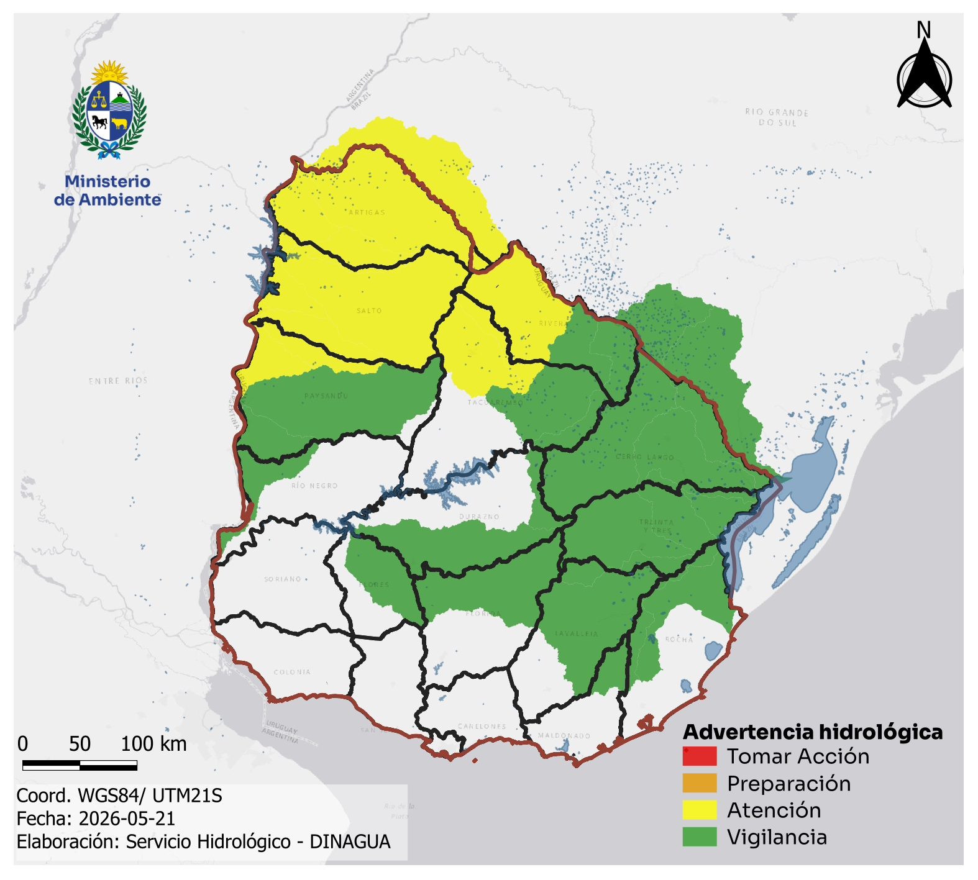
Advertencia hidrológica por Inundaciones
Fecha emisión: jueves, 21 mayo 2026 – Próxima actualización: viernes, 22 de mayo de 2026
Vigilancia: Se espera que el río aumente su nivel en las próximas horas aunque se mantendría por debajo de la cota de aviso (6.05 m) entre el 28 y 29 octubre 2025. La posibilidad de afectación a vivienda (cota seguridad 8.20 m) es baja.
Atención: Debido a las lluvias registradas, es esperable incrementos de nivel en los ríos y arroyos que aportan al río Uruguay (Río Queguay) en los departamentos de Paysandú y Río Negro. No se descarta algún impacto puntual en dichos departamentos, como por ejemplo: corte de rutas o anegamiento.
Preparación: Se recomienda vigilancia a las condiciones meteorológicas y niveles aguas arriba. En el caso de cambio de situación se actualizará el pronóstico
Tomar acción: Incrementos de nivel en los ríos Cuareim, Santa Lucia, Rosario, Daymán, Arapey, San José y afluentes al tramo inferior del río Negro. Se recomienda vigilancia en los niveles de agua aunque no se espera afectaciones generalizadas por inundaciones.

